Slide 1
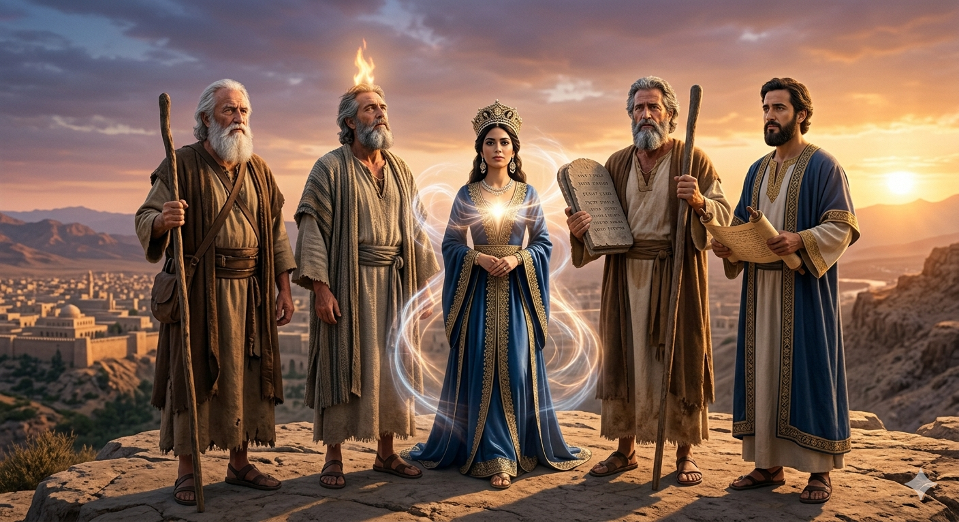
INTERCESORES
PROGRAMA DE ESCUELA SABATICA
recursos-biblicos.com

Slide 2
INTRODUCCION
Querida iglesia, ¡feliz sábado! Desde los días de los patriarcas hasta hoy, la oración ha sido el lenguaje de los que confían en Dios. Pero existe una forma especial de orar: la oración intercesora, esa que no busca beneficio propio, sino el bien de otros. Abraham, Moisés, Ana, Ester y Daniel elevaron plegarias que cambiaron el rumbo de pueblos enteros. Hoy, ellos mismos nos contarán cómo fue su experiencia y qué aprendieron al interceder. El propósito de este programa es recordarnos que Dios aún escucha cuando oramos por otros. Que cada sección del programa renueve en nosotros el deseo de ponernos en la brecha por nuestras familias, amigos y por un mundo que necesita intercesores.
recursos-biblicos.com

Slide 3
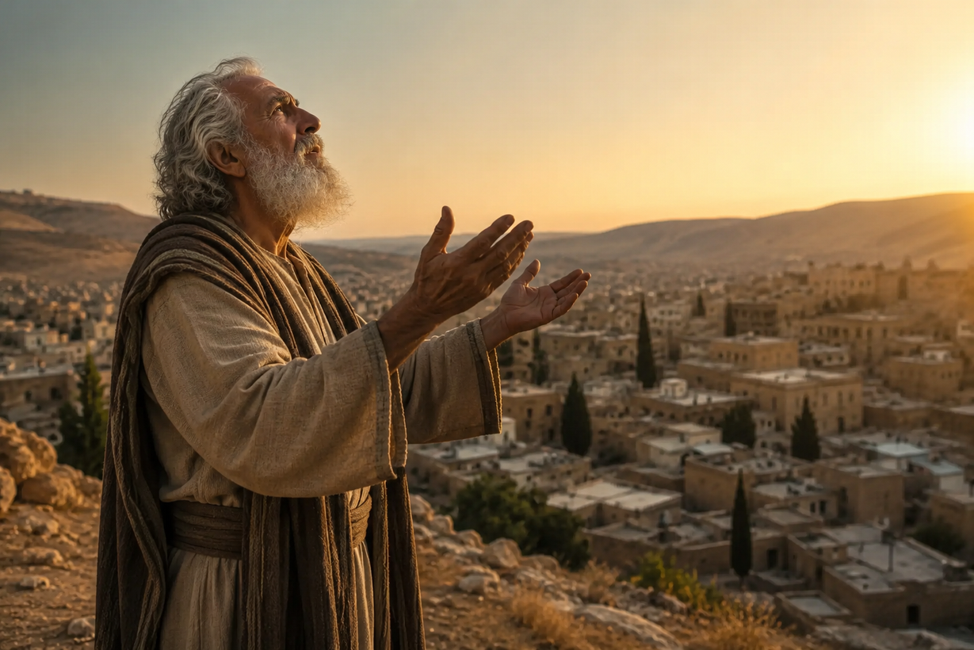
INTERCESIÓN POR SODOMA
Abraham recordó aquel día en que se atrevió a interceder por una ciudad corrupta. Sabía que Dios es justo, pero también misericordioso. Por eso rogó: «¿Destruirás también al justo con el impío?» (Génesis 18:23). Aprendió que orar por otros lo acercaba al corazón de Dios, quien siempre escucha cuando se pide con amor.
recursos-biblicos.com

Slide 4

HIMNO
INICIAL
558
“Ama a tus prójimos”
recursos-biblicos.com

Slide 5
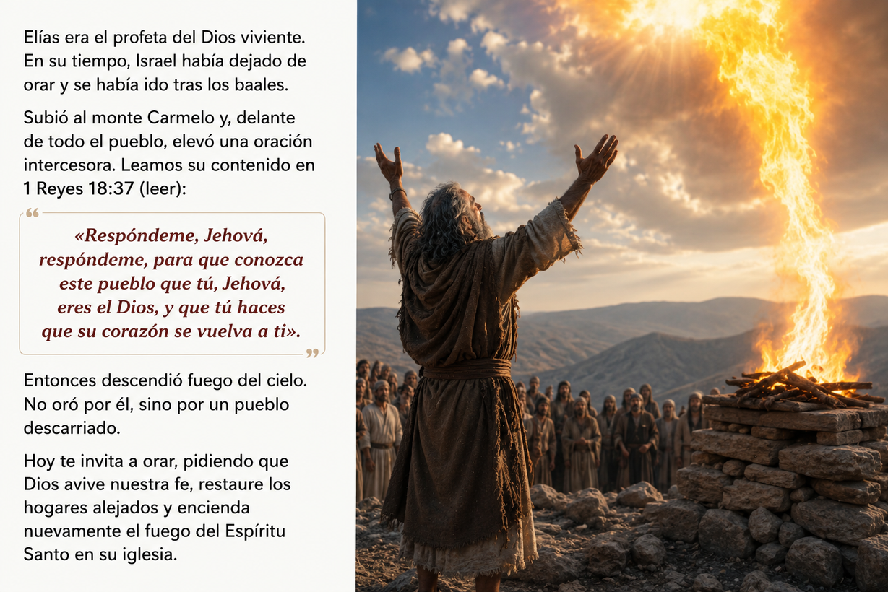
ORACIÓN INTERCESORA POR EL PUEBLO
Elías, profeta del Dios viviente, vivió en un tiempo en el que Israel había dejado de orar para seguir a los baales. Por ello, subió al monte Carmelo y, ante todo el pueblo, elevó una oración intercesora. El contenido de este clamor se encuentra en 1 Reyes 18:37, donde se lee:
recursos-biblicos.com

Slide 6

LECTURA
BIBLICA
«Respóndeme, Jehová, respóndeme, para que conozca este pueblo que tú, Jehová, eres el Dios, y que tú haces que su corazón se vuelva a ti».
recursos-biblicos.com

Slide 7
ORACIÓN
Tras su petición, descendió fuego del cielo. El profeta no oró por beneficio propio, sino por un pueblo descarriado. En la actualidad, su historia es una invitación a orar para pedir que Dios avive la fe, restaure los hogares alejados y encienda nuevamente el fuego del Espíritu Santo en su iglesia.
recursos-biblicos.com

Slide 8
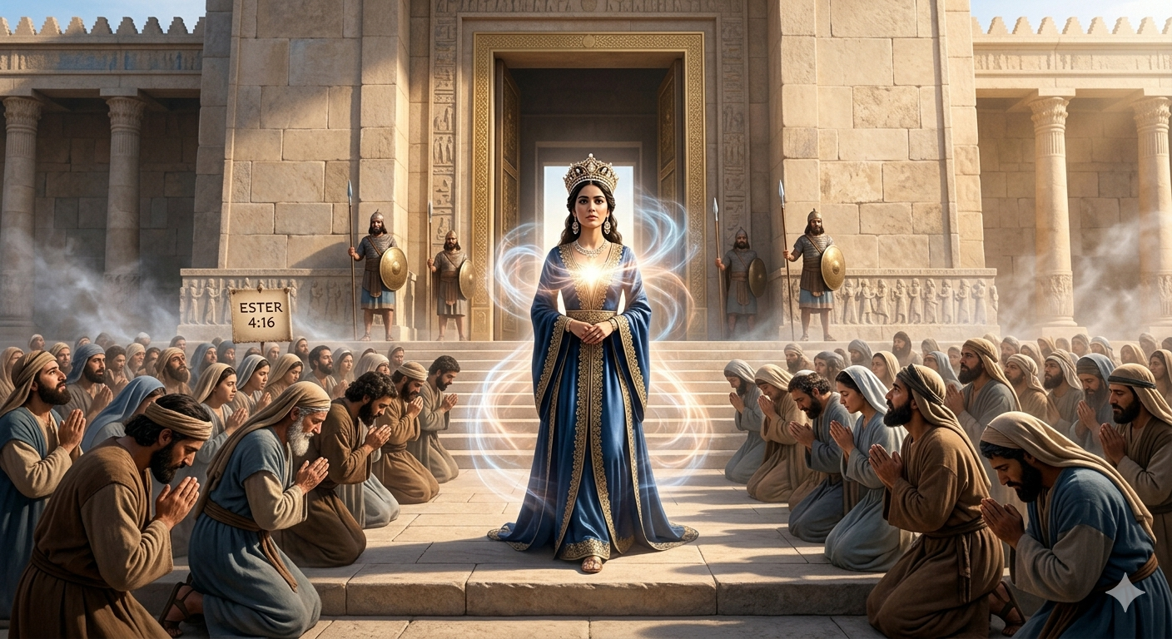
INTERCESIÓN POR SU PUEBLO
Ella es Ester, reina de Persia, pero antes que reina, es sierva del Altísimo. Cuando su pueblo fue amenazado, decidió presentarse ante el rey sin ser llamada, diciendo: «Si perezco, que perezca» (Ester 4: 16). Antes de entrar, pidió ayuno y oración. Dios le dio valor y salvó a su pueblo.
recursos-biblicos.com

Slide 9
BIENVENIDA
Y
MUSICA ESPECIAL

Slide 10
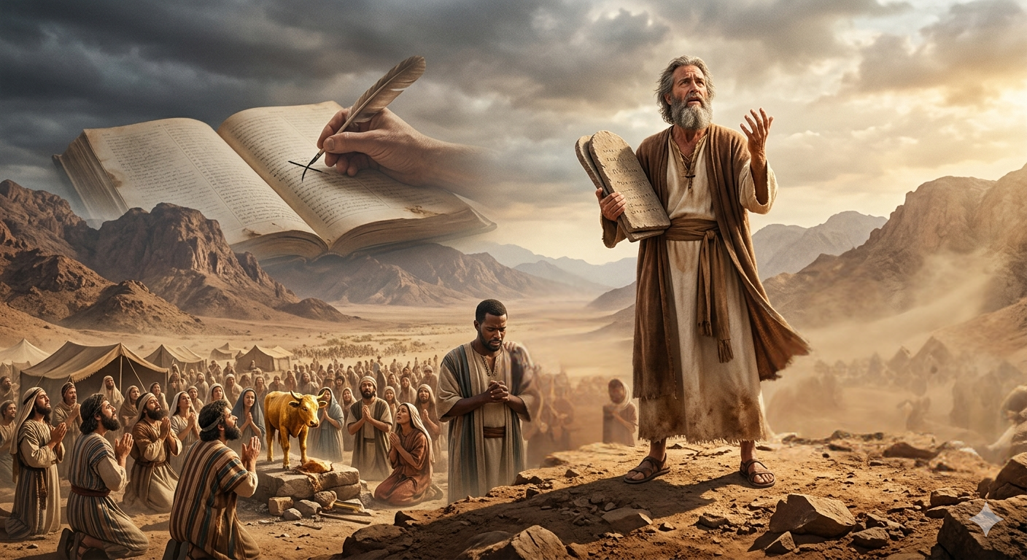
INTERCESIÓN POR UNA NACIÓN
Él es Moisés. El pueblo había pecado gravemente adorando al becerro de oro. Dios le dijo que los destruiría, pero él intercedió diciendo: «Perdona ahora su pecado, y si no, bórrame del libro que has escrito» (Éxodo 32: 32). Él aprendió que el verdadero intercesor está dispuesto a sacrificarse por amor. Así como él rogó por Israel, hoy muchos misioneros oran y trabajan por naciones enteras.
recursos-biblicos.com

Slide 11
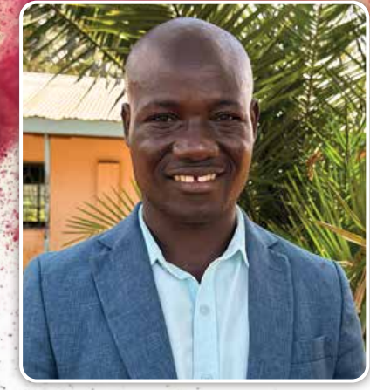
“La bendición de ser sordo
INFORME MISIONERO
recursos-biblicos.com

Slide 12
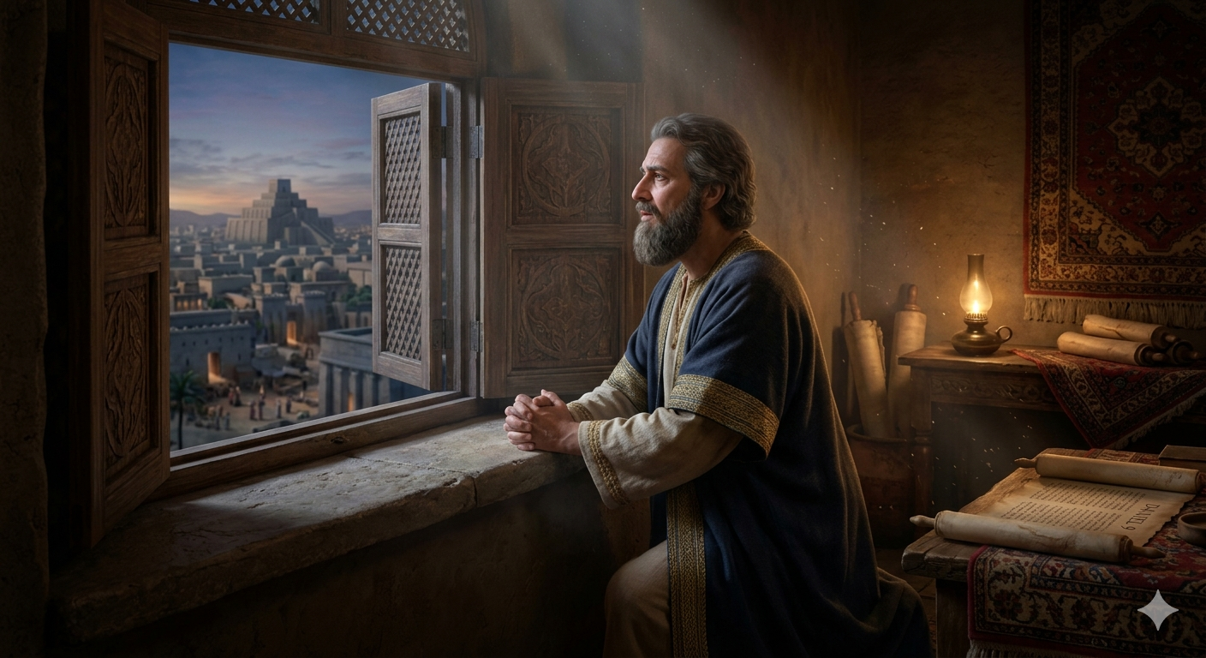
INTERCESIÓN POR EL PUEBLO CAUTIVO
Él es Daniel. En el exilio, abría sus ventanas hacia Jerusalén y oraba tres veces al día. En una ocasión, se postró confesando los pecados de su pueblo y suplicando misericordia (Daniel 9: 4-19). Aun en tierras lejanas, la oración mantuvo viva su fe. Si se ora con constancia, Dios restaurará familias y traerá unidad a la iglesia.
recursos-biblicos.com

Slide 13
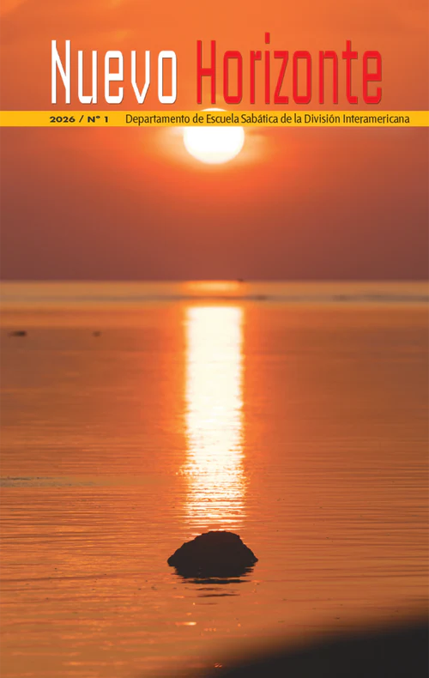
Cómo retener a los miembros
NUEVO HORIZONTE
recursos-biblicos.com

Slide 14
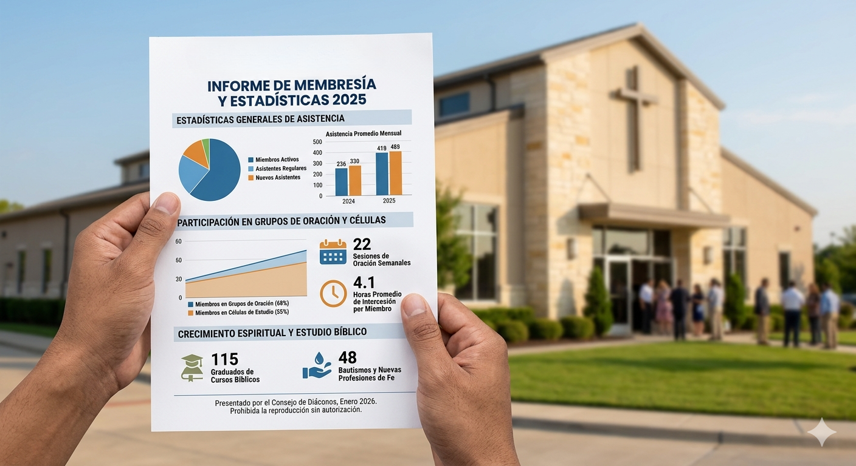
INFORME SECRETARIAL
Así como en tiempos antiguos Dios escuchaba las oraciones de sus siervos, hoy escucha las nuestras. Nuestro informe refleja no solo cifras, sino vidas que han sido sostenidas por la oración. Cada visita, cada estudio, cada gesto de servicio es fruto de intercesores que oran y trabajan. Que este informe sea también una invitación a seguir clamando unidos hasta ver a Cristo regresar.
recursos-biblicos.com

Slide 15
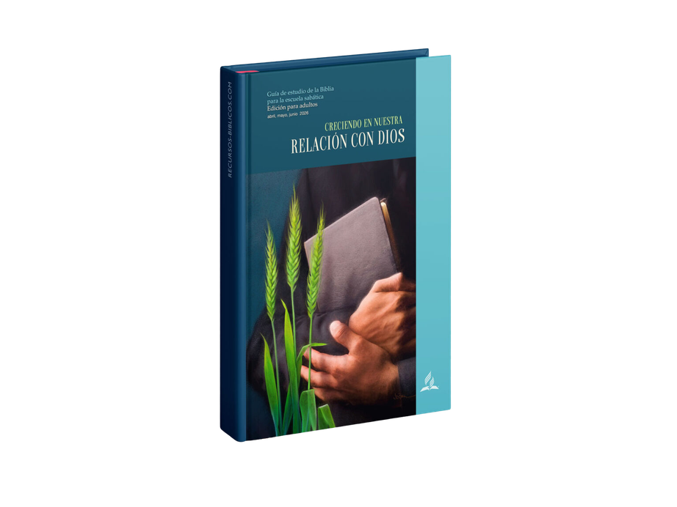
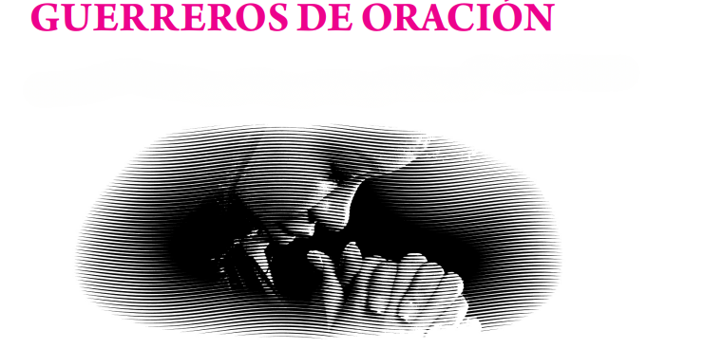
TIEMPO DE LA
LECCION
Esta semana estuvimos estudiando «Guerreros de oración», donde aprendimos el lugar céntrico que tiene la oración en la vida de los que creen en Dios.

Slide 16
CONCLUSION
Hemos recorrido un camino de fe junto a quienes oraron y vieron milagros. Cada historia nos recuerda que la oración intercesora no tiene fecha de caducidad. Hoy, como Abraham, Elías, Ester, Moisés y Daniel, somos llamados a ponernos en la brecha por otros. Mientras esperamos el retorno de Cristo, mantengamos viva la llama de la intercesión, sabiendo que el mismo Jesús «vive siempre para interceder por nosotros» (Hebreos 7: 25, NVI).
recursos-biblicos.com

Slide 17
HIMNO Y ORACION FINAL
141
“¡Alabadle!”

